Slide 1
СПОРТИВНЫЙ ЛОНГМОБ СОЧИ 20-14
Олимпизм, соединяющий спорт с культурой и образованием, стремится к созданию образа жизни, основывающегося на радости от усилия, на воспитательной ценности хорошего примера и на уважении к всеобщим основным этическим принципам. Олимпийская хартия
Команда «Фортуна»
ГКООУ ЛО «Лужская санаторная школа-интернат»
Дата проведения: 22 октября 2013
Адрес старта: Луга, Ленинградская обл.
Суммарное расстояние: 286,85 км.
Количество участников: 111 человек
Способ передвижения: бег
В рамках акции «Спортивный лонгмоб Сочи 20-14», приуроченной к Олимпийским и Паралимпийским играм, с 1 сентября 2013 года по 1 февраля 2014 года в 80 регионах проведено 2 453 старта. В стартах приняли участие более 350 тысяч детей, педагогов и родителей. Суммарно участники акции преодолели 719 998 километров — обогнули Землю 17 раз!

Slide 2
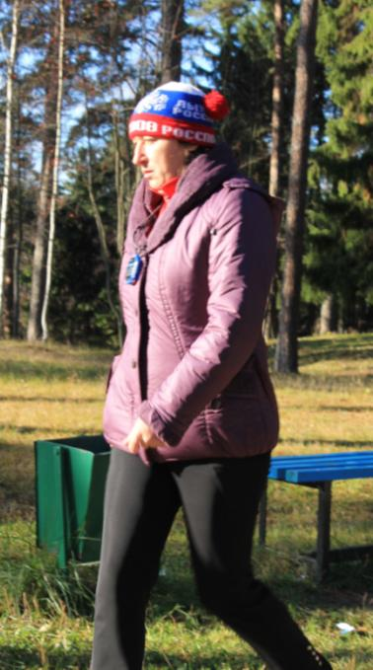
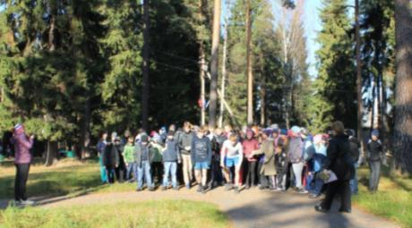
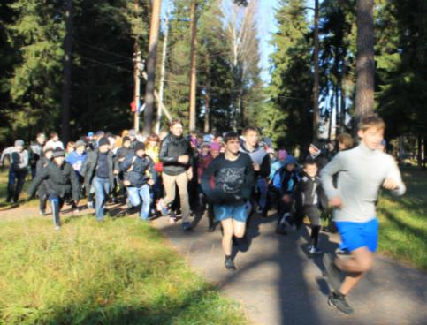
ГКООУ ЛО «Лужская санаторная школа – интернат»

Slide 3
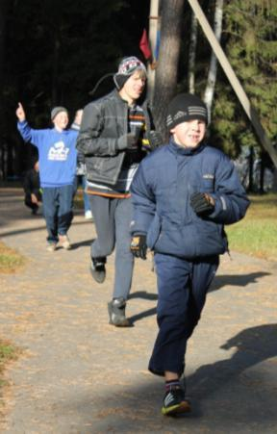
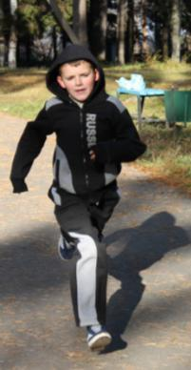
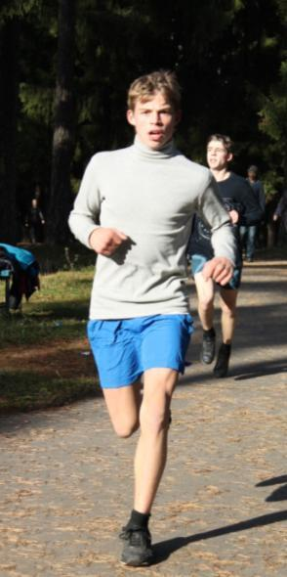
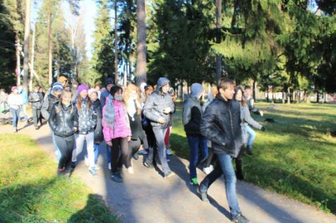
ГКООУ ЛО «Лужская санаторная школа – интернат»

Slide 4
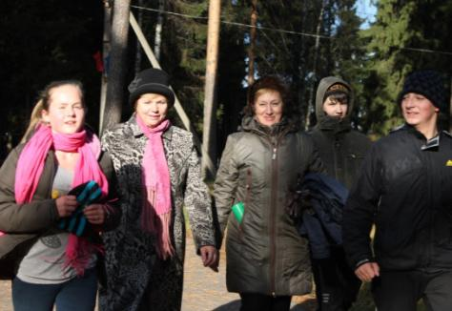
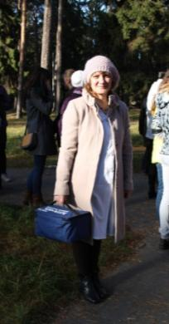
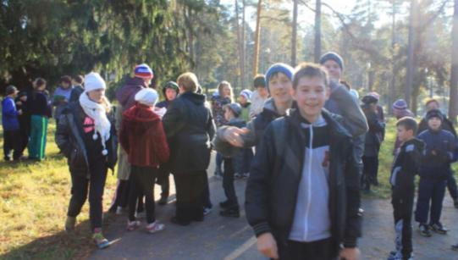
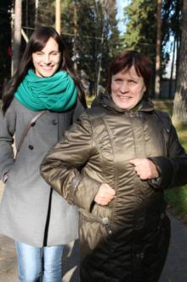
ГКООУ ЛО «Лужская санаторная школа – интернат»

Slide 5
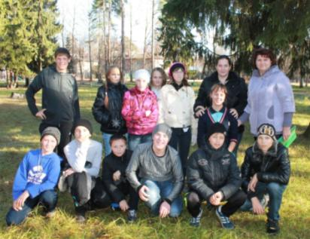
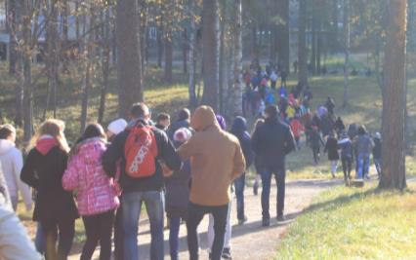
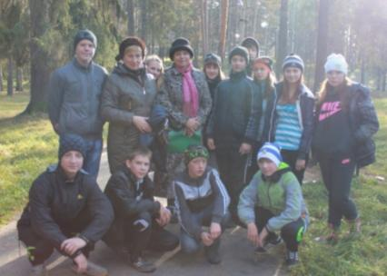
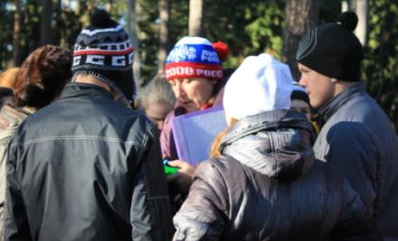
ГКООУ ЛО «Лужская санаторная школа – интернат»

